Slide 1
Тема : «Уроки изобразительного искусства в начальной школе. 1 класс. Методическая разработка задания
МОУ прогимназия №208 «Веста» Самарской области
города Тольятти
«Мой четвероногий друг»»
Дополнительный конкурсный раздел:
Презентация к уроку
Преподаватель
Жучая Ирина Митрофановна
учитель изобразительного искусства МОУ прогимназии №208 «Веста»

Slide 2
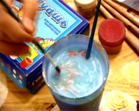
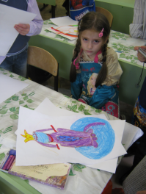
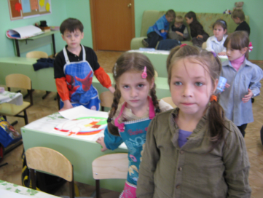
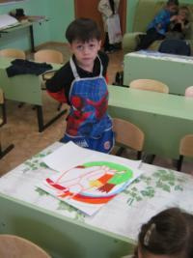
Представление проекта урока
«Мой четвероногий друг»

Slide 3
Учебная цель:
Развитие воображения и творчества, формирование графических умений и навыков. Ознакомление с характерной формой животных. Определение пропорций и соотношения частей. Подбор цветовых отношений. Композиционное размещение изображения на листе бумаги. Закрепление навыков работы кистью.
Развивающая цель:
Развитие фантазии на основе реальности, наблюдательности и активного внимания, зрительной памяти и аккуратности. Развитие интереса к изобразительному искусству через беседу об анималистическом жанре, оживление учебного процесса через ролевые игры
Воспитательная цель :
Воспитание любви и бережного отношения к животным, целеустремлённости и чувства собственного достоинства через формирование адекватной самооценки.

Slide 4
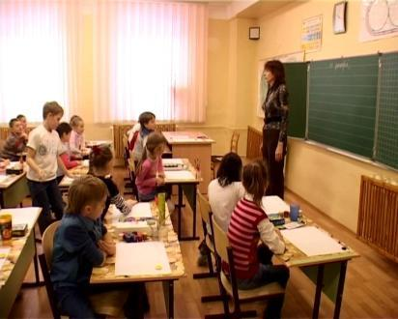
Ход урока:
Орг. момент:
Ну – ка, проверь дружок,
Ты готов начать урок?
Все ль на месте,
Все ль в порядке,
Все ли правильно сидят?
Все ль внимательно глядят?
Для разминки нужно нам все расставить по местам.
Внимание!
Проверьте и расположите на парте принадлежности в указанном порядке.

Slide 5
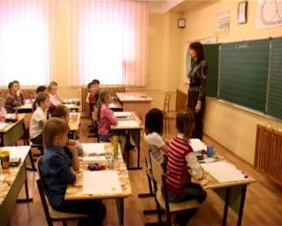
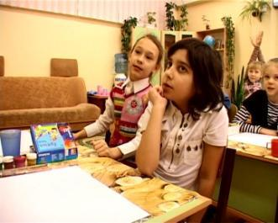
Ситуация на уроке: урок с вопросами - парадоксами
Игровая ситуация
Сегодня нам предстоит совершить увлекательное путешествие в страну под названием - Рисование!
А вот что мы будем рисовать в этой стране пока еще не знает никто.
А помогут узнать тему урока – ЗАГАДКИ!

Slide 6
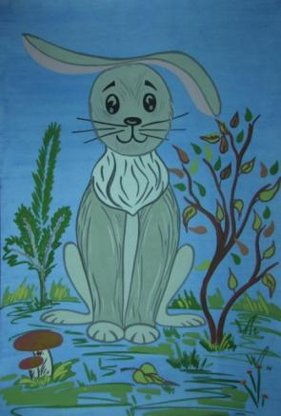
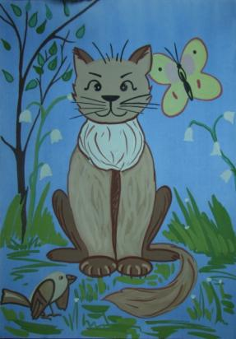
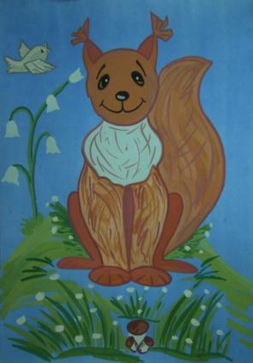
Загадки
Это что за зверь лесной
Встал, как столбик под сосной?
И стоит среди травы -
Уши больше головы?
Кто с высоких темных сосен
В ребятишек шишку бросил?
И в кусты через пенек
Промелькнул, как огонек?
Я умею часто мыться
Не водой, а язычком.
Мяу! Как мне часто снится
Блюдце с чистым молочком!
животные
тема урока

Slide 7
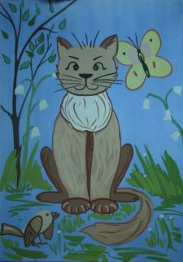


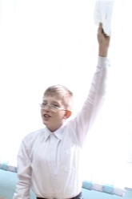
Сгущение ситуации
?
Рассмотрите рисунки животных
Вопрос:
Как вы считаете, чем они похожи между собой?
На какую цифру похоже туловище с головой любого животного?

Slide 8
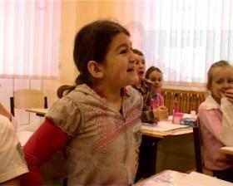
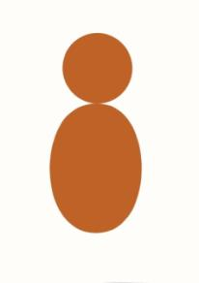
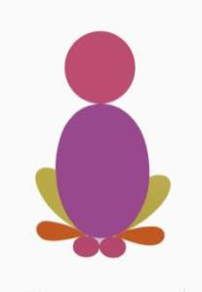
Коллективное обсуждение
Вывод:
Животные похожи между собой тем, что у них одинаковые голова и туловище - голова это круг, а туловище – овал.
Туловище с головой любого животного похоже на цифру восемь.

Slide 9
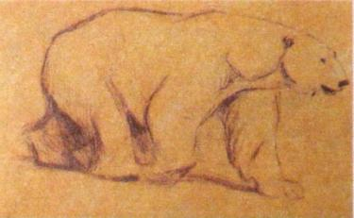
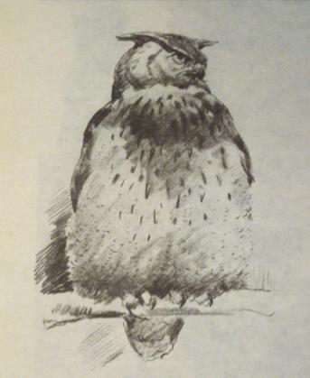
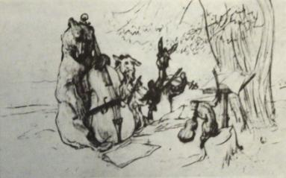
Анималистический жанр
Рассмотрите репродукции животных.

Slide 10
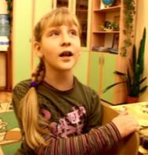
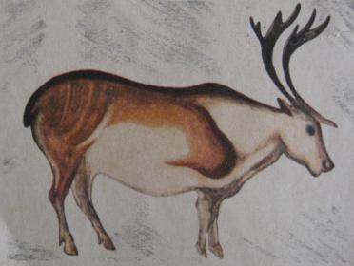
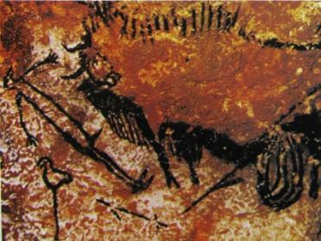
Изображения животных встречались еще на стенах пещер,
в рисунках и фресках на стенах строений и
в скульптуре древнейших времен

Slide 11
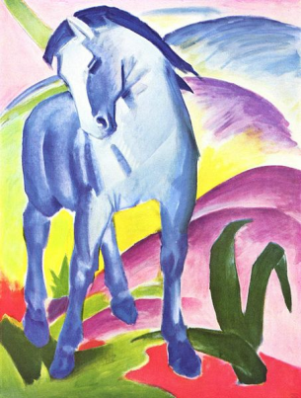
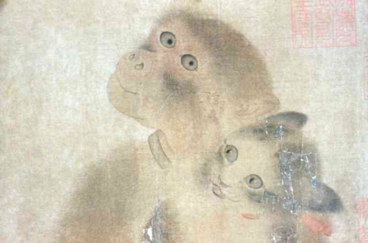
Вывод:
Жанр изобразительного искусства, связанный с изображением животных в живописи, графике, скульптуре и декоративном искусстве, называется - анималистический жанр.

Slide 12
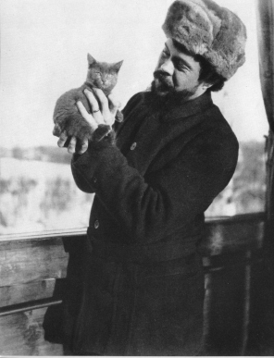
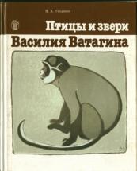
В.Ватагин
Художники - анималисты
Многие художники любили писать животных, восхищаясь их цветовой окраской, гибкими движениями, выразительностью силуэтов. Животных изображали карандашом, красками,
углем такие знаменитые русские художники,
как И.Репин, В.Суриков, В.Серов, и др. А некоторые все свое творчество посвятили изображению животных – такие, как В.Ватагин.

Slide 13
Помощь учителя
Этапы выполнения изображения животного:
1.Определяем точками – помощниками величину изображения животного.
Для этого от нижнего края листа отступаем расстояние на величину одной ладони и ставим точку.
Расстояние от нижнего края листа до точки начала изображения больше, чем от верхнего края листа до точки окончания изображения рисунка животного. (Внизу всегда оставляется расстояние до изображения больше, чем сверху, так как это «вход» в работу и внизу можно еще что – либо нарисовать).

Slide 14

2. Делим отрезок, определяем величину головы
и туловища

Slide 15
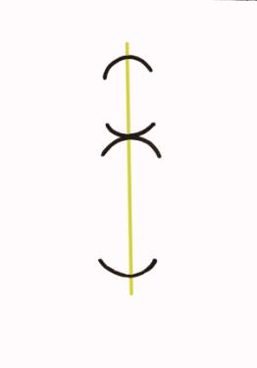
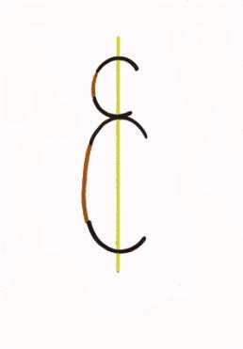

3. Из полученных точек проводим дуги – ладошки
из верхней точки – вниз;
из средней точки – вверх и вниз;
из нижней точки – вверх;
соединяем их между собой;
в результате получаем круг и овал - цифру восемь.

Slide 16

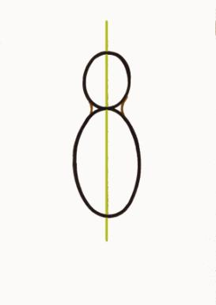
4. Приглаживаем, как бы пластилином, овал с кругом

Slide 17
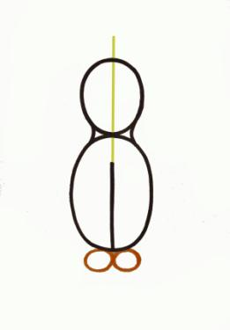
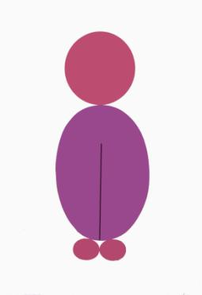
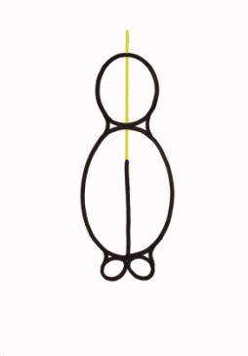
5. Следующий этап – это выполнение рисунка передних лап животного
Для этого:
Из нижней точки, вправо и влево, выполняем два небольших кружочка (очки).
Из нижней точки проводим вверх линию – разделяем правую и левую лапки.
Приглаживаем овал – туловище с лапками – кружками.

Slide 18
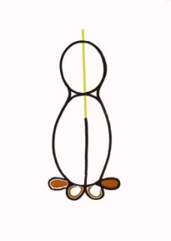
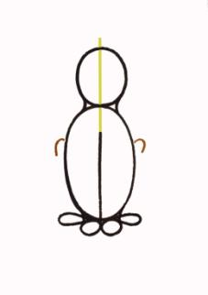
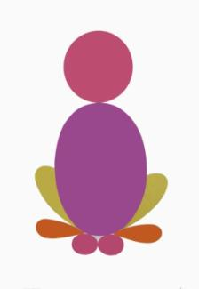
6 . Переходим к выполнению задних лап
Из точек соединения овала (туловища) с кружками
(передними лапками) , выполняем вправо влево капельки - листочки.
Капельки – листочки соединяем с овалом – туловищем запятыми.
Мы получили схему изображения любого животного, сидящего прямо на нас!

Slide 19


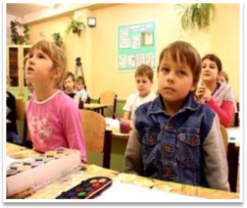
Запомните следующее правило:
Рисунок любого животного, сидящего прямо на нас,
выполняется с определения пропорций туловища (цифры восемь), передних и задних лап.
Для выполнения различных животных просим на помощь характерные детали: уши, хвост, нос.

Slide 20

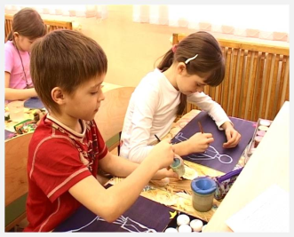
Практическая работа
Выберите для работы формат (горизонтальный или вертикальный).
Работа ведется без применения карандаша, сразу кистью (охрой, так как ее легче исправить).
Ваши персонажи могут быть мальчиками и девочками; принцами и принцессами.
Действие может происходить зимой или летом, осенью или весной; утром или вечером. Выбор за вами!

Slide 21
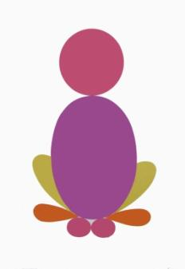
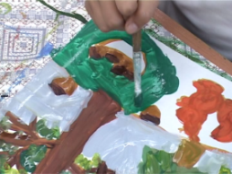
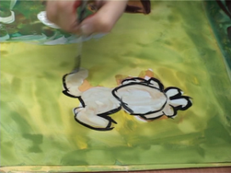
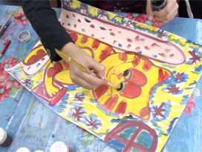
Только не забывайте, что вначале мы попадаем
в царство цветных теней!
Поэтому наши персонажи,
вначале выполняются одним
локальным цветом,
без деталей.
Детали – нос, рот, глаза, усы, выполняются лишь после того,
как вся работа будет взята в цвете.

Slide 22
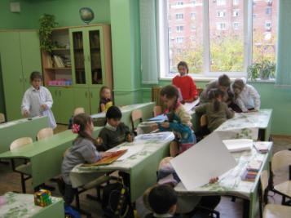
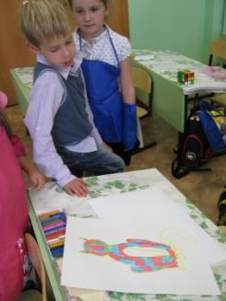


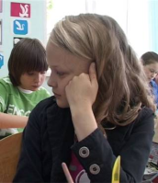
Самостоятельная работа

Slide 23
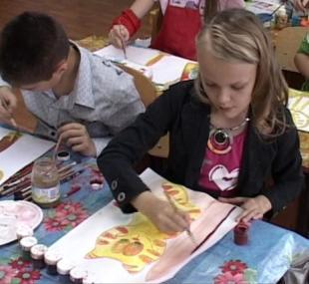
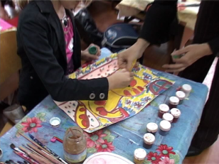
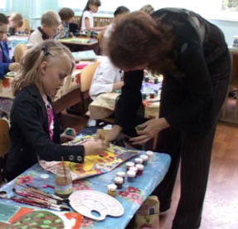
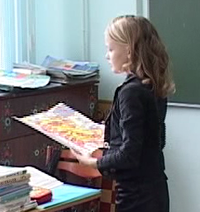

этапы выполнения работы

Slide 24
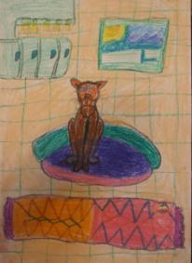
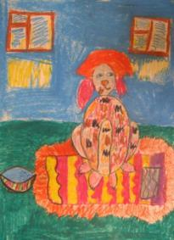
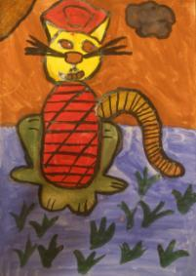


Виртуальная выставка учащихся

Slide 25

Эстетическая оценка работы
Учимся быть художниками и зрителями
Команда зрителей
ИГРА:
Рассмотрите представленные композиции и, по своему выбору, закончите любую фразу
Я увидел что…
Мне понравились работы за то, что…
Зверята получились….
Юные художники в выполнение
фигуры животного использовали…

Slide 26

ИГРА
Команда художников
Сегодня я узнал…
Было интересно…
Было трудно…
Я выполнял задание…
Я понял, что…
Теперь я могу…
Я научился…
Я смог…
Я попробую…
Закончите начало предложения

Slide 27

Домашнее задание
Дома поискать в открытках, репродукциях изображения различных животных.
Присмотреться к животным, их состояниям.
Попробовать нарисовать их, используя схему изображения животных.

Slide 28










Нарисуй своего четвероногого друга. Схема изображения животного

Slide 29
Вывод:
В методической разработке урока
по теме «Мой четвероногий друг»
дается сумма элементарных сведений о построении животных в положении сидя и об анималистическом жанре изобразительного искусства.
Основу письма составляет методическая разработка учебного материала
Цель которого– дать выразительное воплощение образа или прием, который ученики должны понять, прочесть под руководством учителя и затем создать собственный рисунок с вдохновением, выразительно, но своими, доступными им средствами.

Slide 30
В методической разработке урока
материал подобран с расчетом создания одинаковых условий для работы всего класса, что дает возможность с наибольшей полнотой выявить творческую индивидуальность каждого ребенка.
-Таким образом учебный материал разработан в соответствии с ФГОСом так, что обучающий процесс активнейшим образом опирается на иллюстративный материал, что
Способствует формированию креативности
младших школьников.

Slide 31

Спасибо за внимание

Slide 32
Презентацию подготовила Жучая Ирина Митрофановна
Учитель
изобразительного искусства МОУ проогимназии №2 08 «Веста» , Самарской области
работы учащихся МОУ прогимназии №208 «Веста»
материал из википедии:
Файл:Franz Marc 003.jpg, Франц Марк Синий конь, 1911
Файл:HouMaoTu-fragment.jpg, И Юаньцзи, Обезьяна и кошки (фрагмент), XI век,
художник – анималист В.А.Ватагин. http://ru.wikipedia.org,
картины художников: В.Ватагин «Белый медведь»,
В.Серов «Квартет», М.Куркунов «Сова»
собственная разработка алгоритма построения животного
в качестве иллюстраций использованы:
г.Тольятти, 2011 г.

